Slide 1
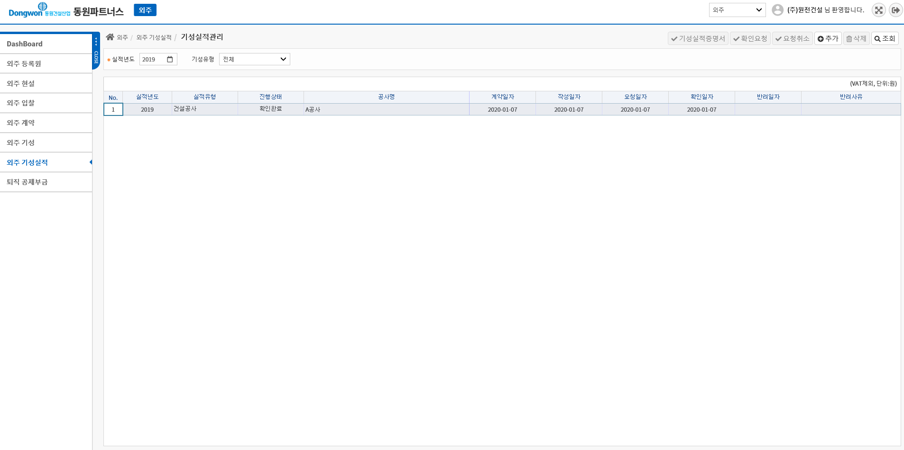
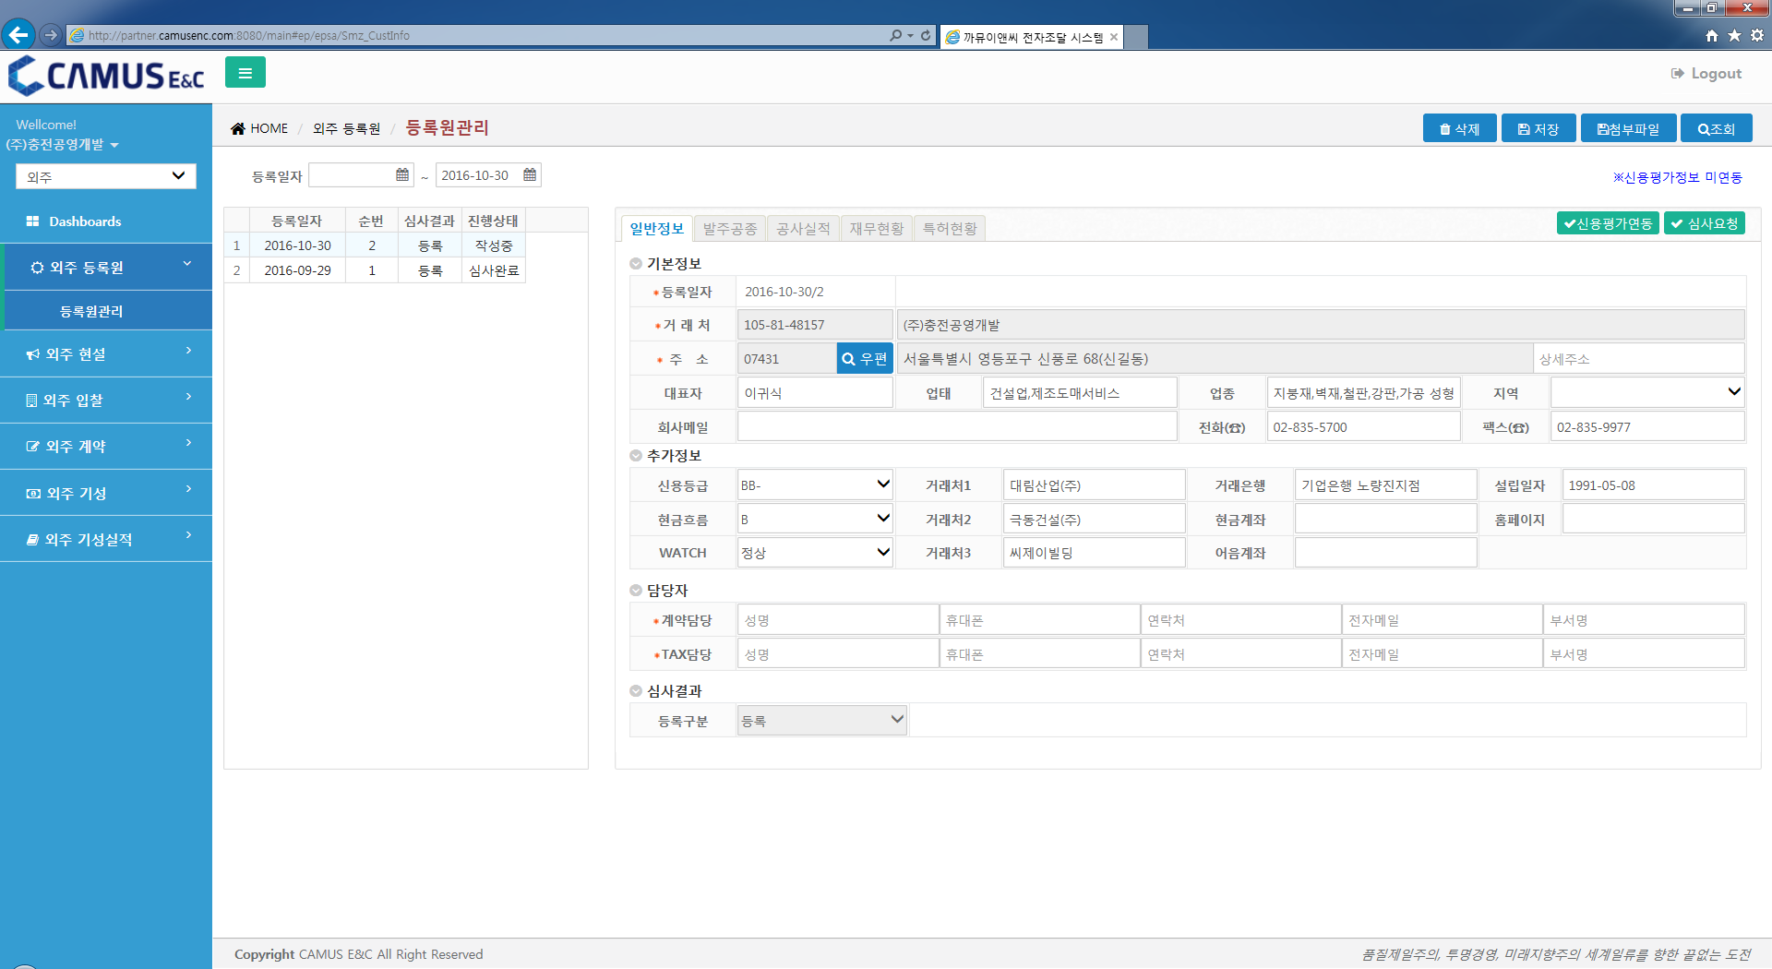
외주 〉 외주 기성실적 〉 기성실적관리
동원파트너스 시스템에 로그인한 협력업체의 기성실적 정보를 확인할 수 있는 화면입니다.
조회조건 (실적연도, 실적유형)을 입력한 후 조회 버튼을 클릭하면 조회조건에 해당되는 기성실적 정보를 가져옵니다.
1

Slide 2
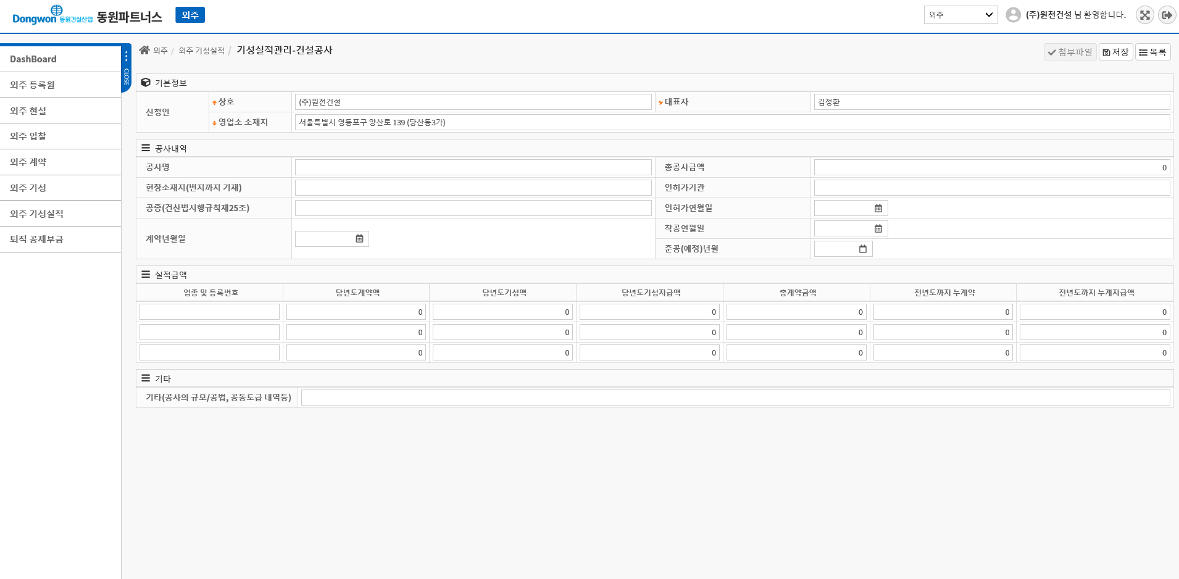
외주 〉 외주 기성실적 〉 기성실적관리
동원파트너스 시스템에 로그인한 협력업체의 기성실적 정보를 확인할 수 있는 화면입니다.(건설공사 기성실적)
조회조건 (실적연도, 실적유형)을 입력한 후 조회 버튼을 클릭하면 조회조건에 해당되는 기성실적 정보를 가져옵니다.
2

Slide 3
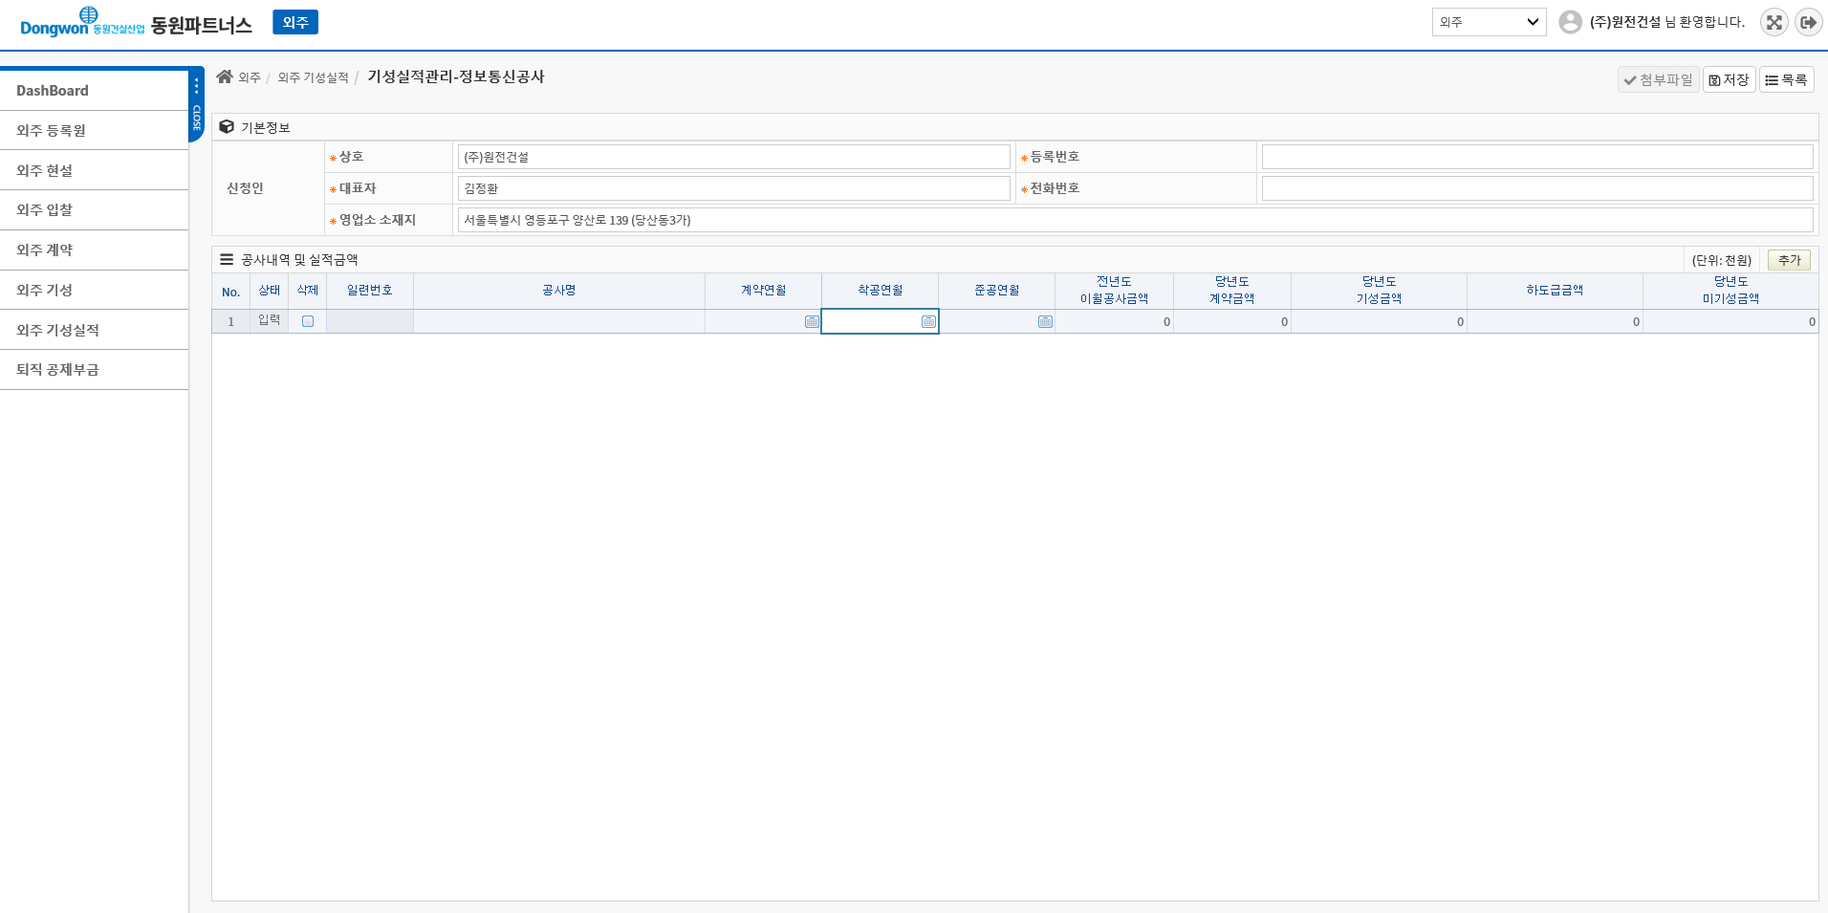
외주 〉 외주 기성실적 〉 기성실적관리
동원파트너스 시스템에 로그인한 협력업체의 기성실적 정보를 확인할 수 있는 화면입니다.(정보통신공사 기성실적)
조회조건 (실적연도, 실적유형)을 입력한 후 조회 버튼을 클릭하면 조회조건에 해당되는 기성실적 정보를 가져옵니다.
3

Slide 4
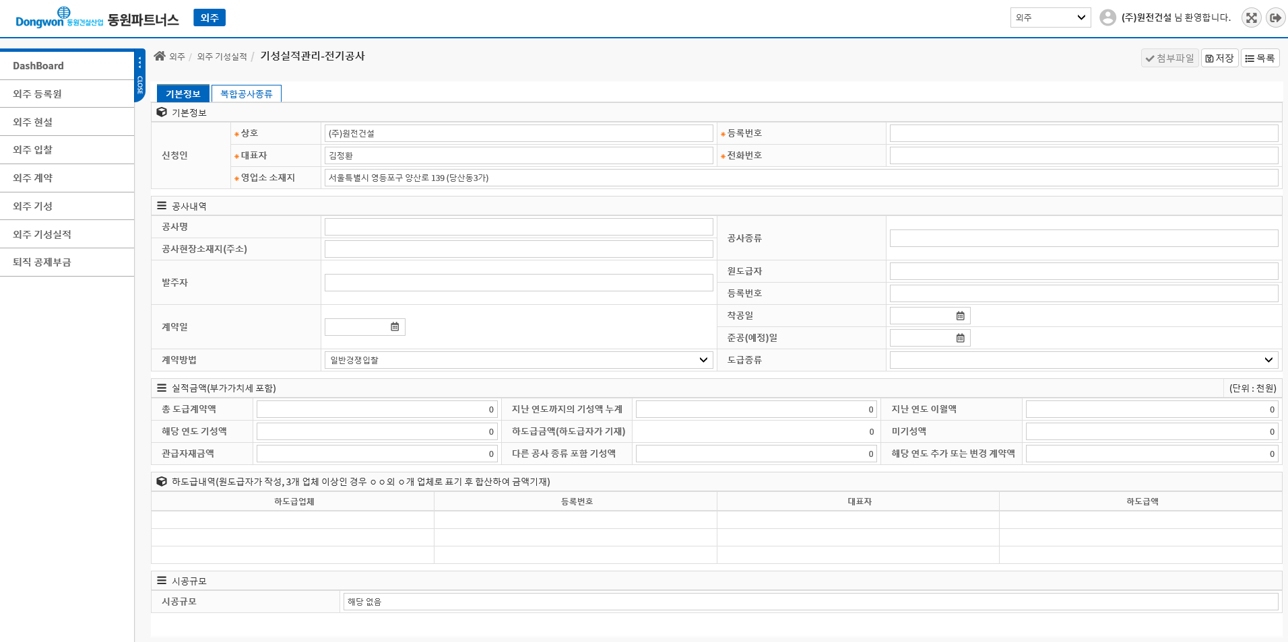
외주 〉 외주 기성실적 〉 기성실적관리
동원파트너스 시스템에 로그인한 협력업체의 기성실적 정보를 확인할 수 있는 화면입니다.(전기공사 기성실적)
조회조건 (실적연도, 실적유형)을 입력한 후 조회 버튼을 클릭하면 조회조건에 해당되는 기성실적 정보를 가져옵니다.
4

Slide 5
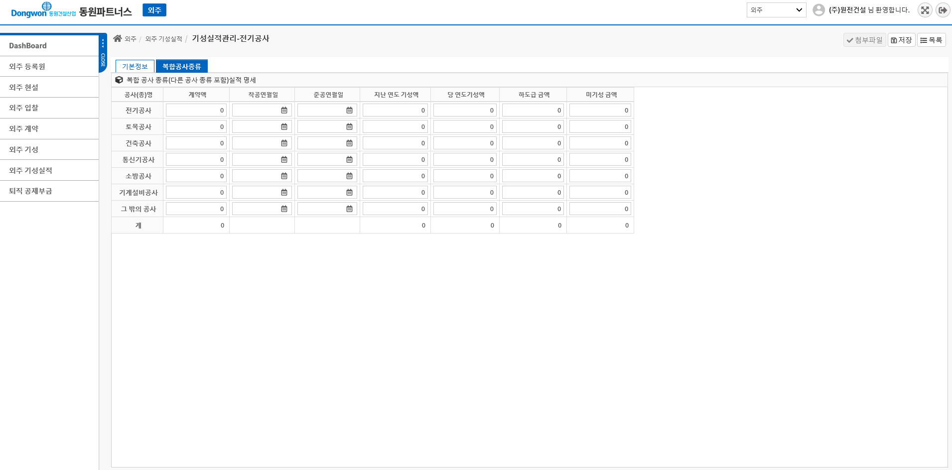
외주 〉 외주 기성실적 〉 기성실적관리
동원파트너스 시스템에 로그인한 협력업체의 기성실적 정보를 확인할 수 있는 화면입니다.(전기공사_복합공사 기성실적)
조회조건 (실적연도, 실적유형)을 입력한 후 조회 버튼을 클릭하면 조회조건에 해당되는 기성실적 정보를 가져옵니다.
5

Slide 6
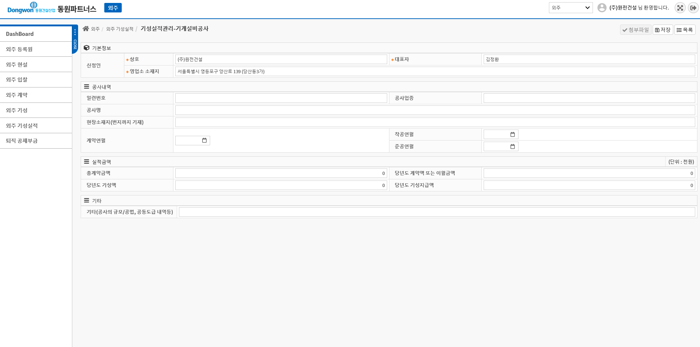
외주 〉 외주 기성실적 〉 기성실적관리
동원파트너스 시스템에 로그인한 협력업체의 기성실적 정보를 확인할 수 있는 화면입니다.(기계설비공사 기성실적)
조회조건 (실적연도, 실적유형)을 입력한 후 조회 버튼을 클릭하면 조회조건에 해당되는 기성실적 정보를 가져옵니다.
6

Slide 7
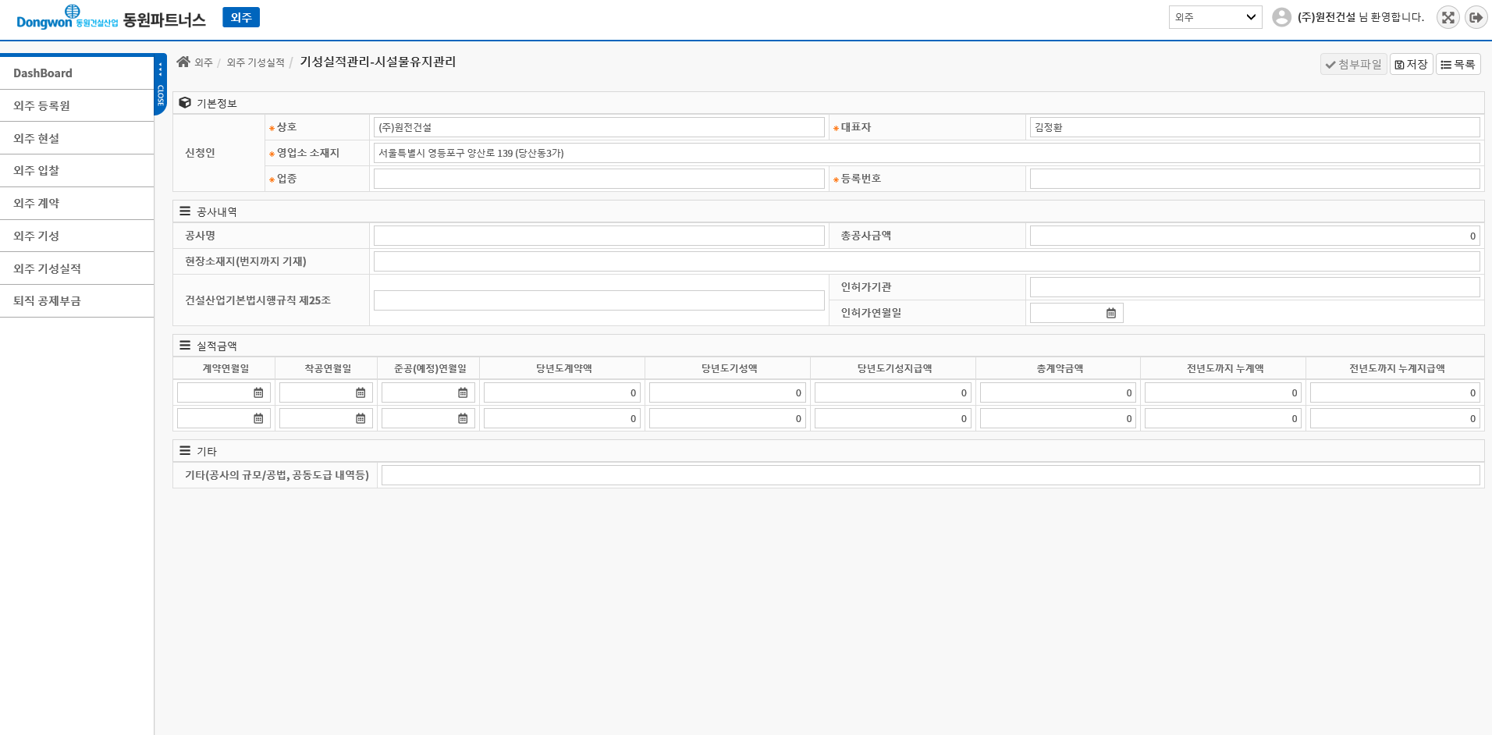
외주 〉 외주 기성실적 〉 기성실적관리
동원파트너스 시스템에 로그인한 협력업체의 기성실적 정보를 확인할 수 있는 화면입니다.(시설물유지 기성실적)
조회조건 (실적연도, 실적유형)을 입력한 후 조회 버튼을 클릭하면 조회조건에 해당되는 기성실적 정보를 가져옵니다.
7

Slide 8
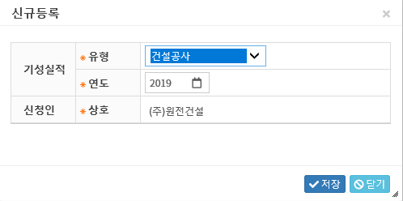
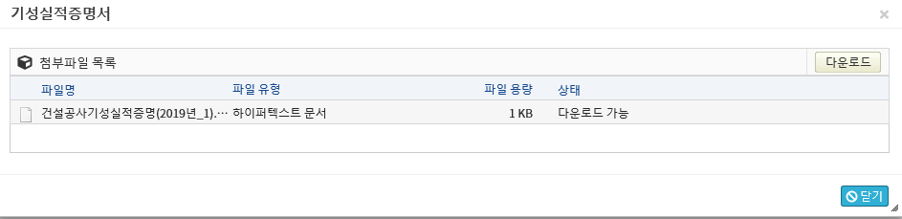
외주 〉 외주 기성실적 〉 기성실적관리
1.1 기성실적 정보 조회
1) 조회조건 (실적연도, 실적유형)을 입력한 후 조회 버튼을 클릭하면 조회조건에 해당되는 기성실적 정보를 가져옵니다.
2) 동원파트너스 시스템 에 로그인한 협력업체에 한하여 정보는 조회됩니다.
1.2 기성실적 목록
1) 기 등록된 기성실적 현황 정보를 가져옵니다.
2) 추가/삭제/기성실적증명서/조회
- 추가
→ ‘추가’ 버튼 클릭 시 왼쪽과 같은 화면이 오픈됩니다.
→ 실적유형/연도를 선택한 후 저장버튼을 클릭합니다.
→ 정상적으로 저장이 되면 해당 기성실적 상세화면으로 자동적으로 이동 합니다.
- 삭제: 선택된 기성실적유형 정보를 삭제합니다.
→단, 진행상태가 ‘작성중/요청취소/담당반려’에 한하여 작업할 수 있습니다.
- 기성실적증명서: 선택된 기성실적 기성실적증명서를 첨부파일로 다운로드 할 수 있습니다.
→ 기성실적증명서는 동원건설산업 담당자가 확인된 기성실적 만 첨부파일을 다운로드 받을 수 있습니다.
- 확인요청/요청취소
→ 확인요청: 당해 기성실적유형에 대한 동원건설산업담당자의 확인[확인완료 또는 담당반려]을 진행할 수 있는 단계로 변경됩니다.
※ 확인요청 시 범용 공인인증서를 사용하여 전자서명해야 합니다
→ 요청취소: 정정사항이나 오류가 발생된 경우 요청취소버튼을 클릭하면 수정할 수 있는 상태로 변경됩니다.
(단, 확인요청 단계에 한하여 작업할 수 있습니다.)

Slide 9
외주 〉 외주 기성실적 〉 기성실적관리
2. 건설공사 기성실적 등록
1) 기본정보/공사내역/실적금액/기타 정보를 입력하세요.
2) ‘저장’ 버튼을 클릭하여 입력한 정보를 저장하세요.
3) ‘첨부파일’ 버튼을 클릭하면 기성실적증명서를 파일형태로 다운로드 받을 수 있는 팝업 창이 표시됩니다.
→ 첨부파일을 선택하고 ‘다운로드’ 버튼을 클릭을 하면 파일을 다운로드 됩니다.
→ ‘첨부파일’ 버튼은 신청 후 동원건설산업 담당자가 확인이 된 기성실적에 한하여 버튼이 활성화되어 다운로드 받을 수 있습니다.
3. 정보통신공사 기성실적 등록
1) 기본정보를 입력하세요.
2) ‘저장’ 버튼을 클릭하여 입력한 정보를 저장하세요.
3) 공사내역 및 실적금액
- ‘추가’ 버튼을 클릭하여 입력할 행을 추가합니다.
- 추가된 행에 공사내역 및 실적금액 정보를 입력하세요.
- ‘저장’ 버튼을 클릭하여 입력한 정보를 저장하세요.
- 추가된 정보를 삭제하기 위해서는 왼쪽에 있는 체크박스를 선택한 후 삭제 버튼 클릭 및 ‘저장’ 버튼을 클릭하세요.
→ ‘저장’ 버튼을 클릭하지 않으면 삭제된 정보가 실제적으로 삭제처리 되지 않습니다.
4) 첨부파일 동작 방식은 상기 건설공사 기성실적 등록과 동일합니다.
4. 전기공사 기성실적 등록
1) 기본정보/공사내역/실적금액/시공규모 정보를 입력하세요.
2) ‘저장’ 버튼을 클릭하여 입력한 정보를 저장하세요.
3) 하도급내역 정보는 동원건설산업담당자가 입력합니다.
4) 첨부파일 동작 방식은 상기 건설공사 기성실적 등록과 동일합니다.
5. 전기공사 복합공사 등록
1) 공사유형에 따라서 해당 정보를 입력한 후 ‘저장’ 버튼을 클릭하세요.
2) 첨부파일 동작 방식은 상기 건설공사 기성실적 등록과 동일합니다.

Slide 10
외주 〉 외주 기성실적 〉 기성실적관리
6. 기계설비공사 등록
1) 기본정보/공사내역/실적금액/기타 정보를 입력하세요.
2) ‘저장’ 버튼을 클릭하여 입력한 정보를 저장하세요.
3) 첨부파일 동작 방식은 상기 건설공사 기성실적 등록과 동일합니다.
7. 시설물유지관리 등록
1) 기본정보/공사내역/실적금액/기타 정보를 입력하세요.
2) ‘저장’ 버튼을 클릭하여 입력한 정보를 저장하세요.
3) 첨부파일 동작 방식은 상기 건설공사 기성실적 등록과 동일합니다.

